Slide 1
村上春樹
發表日期：3/12
西語一B 403120388 連凱郁

Slide 2
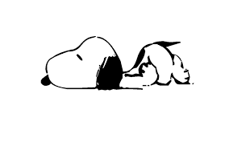
目錄
一、前 言
二、作者簡介
三、生平歷略
四、風格特色
五、代表作品
六、賞 析
七、佳 句
八、影片欣賞

Slide 3
一、前言
這次選擇發表村上春樹的原因，其實也沒什麼特別的，第一堂課時，在教學計畫表裡頭，全部的人我只聽過他，加上圖書館之前也有辦過村上春樹的講座，所以我想他的資料應該算是蠻好蒐集的。
但是由於第三週就是村上春樹，老實說時間上對我來說蠻緊湊的，所以呈現給大家的可能沒有很好，請大家多包涵。

Slide 4
二、作者簡介
˙一九四九年生於日本兵庫縣。
˙畢業於日本早稻田大學戲劇系。
˙創作體裁：小說、散文、隨筆。
˙代表作品：
《挪威的森林》、《世界末日與冷酷異境》、《海邊的卡夫卡》、《1Q84》、《發條鳥年代記》等。

Slide 5
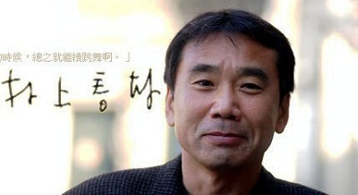
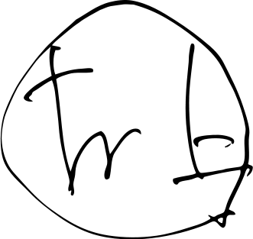

Slide 6
三、生平歷略
村上春樹為家中獨子，父母親都是中學日文教師，他們對他的管教開明嚴謹，且非常鼓勵他閱讀。
家裡訂閱了兩套世界文學叢書，培養出村上春樹對西方文學的愛好，但父親從小輔導他學習日文，希望他可以培養出對日本古典文學的興趣，但他始終興致缺缺。
他曾說：「在整個成長過程中，我從來不曾被日本小說深刻感動過。」

Slide 7
四、風格特色
1.很少出現過所謂高潮迭起的橋段，始終都是清清淡淡的。
2.將自己對生活風格的詮釋及興趣的專研投射於寫作當中。

Slide 8
五.1、代表作品
●〈東尼瀧谷〉
-節錄自《萊辛頓的幽靈》。
-內容大意：
主角東尼瀧谷從小因為名字不像日
本名字，所以別人總是嘲笑他，甚至
對他感到厭惡，他也因而變得封閉。
長大結婚後，他太太是個購衣狂，卻
在一次把衣服拿去退貨然後回家的路
上，發生車禍去世了……。

Slide 9
六.1、賞析
這部作品主要描寫東尼瀧谷的一生，其主軸為「孤獨」。我想每個人都有感到孤獨的時候，此時的我們通常傾向安靜、發呆，或是進而進入和自己對話的境界。
但其實我們不要輕易地說自己是孤獨的，因為我們所擁有的很多，父母、兄弟姊妹、師長、同學、朋友等，這些人也是使我們感到快樂的因素之一，不是嗎？

Slide 10
七.1、佳句
•「生與死之間，名副其實只隔一根頭髮的間隙。」(P.78)
•「要飛往遙遠世界的鳥，身上乘著特別的風。」(P.85)

Slide 11
八.1、影片欣賞
〈東尼瀧谷〉電影預告片
https://www.youtube.com/watch?v=JlJKfHo6HxA
Notes:
2 mins

Slide 12
五.2、代表作品
●《挪威的森林》
－故事大意：
－主角糾纏在情緒不穩、患有精神疾病
的直子和活潑開朗的綠子之間，故事
中出現多重三角關係。
－場景被設置在１９６０年代晚期，當
時日本各大學罷課情形嚴重。
－描寫出年輕人在感情中的掙扎，刻畫
出人們的偽善和軟弱。

Slide 13
六.2、賞析
這部作品是一部愛情故事，但其中有許多複雜的三角關係。我想正值青春期的我們，也許有時候也會遇到這樣的問題，進退兩難或是不知所措。
故事一開始介紹三個好朋友，木月、直子、渡邊。木月和直子是青梅竹馬，但是木月自殺之後，直子就變的精神異常及情緒不穩。失去自己所愛的人那種痛苦是非常難受的，即使被送進的療養院，有時候很多悲劇也很難避免。

Slide 14
八.2、影片欣賞
《挪威的森林》電影預告片
https://www.youtube.com/watch?v=TkzcQ9uTO4w
The Beatles – Norwegian Wood
https://www.youtube.com/watch?v=lY5i4-rWh44

Slide 15
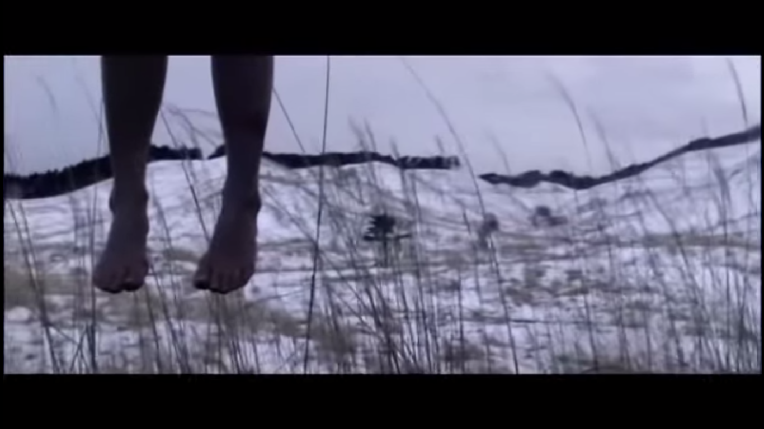

Slide 16

～謝謝聆聽～

